Slide 1

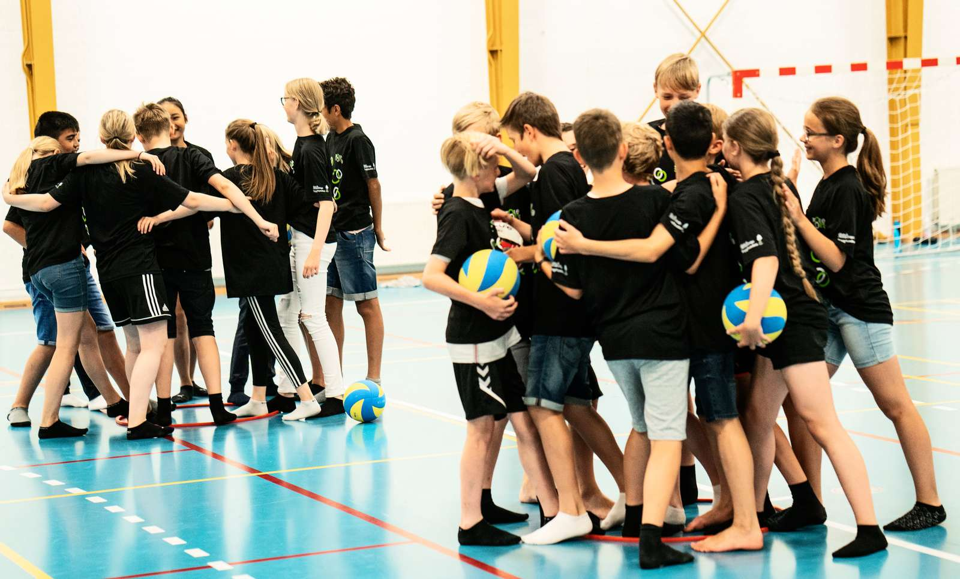

Deltagermappe
Fra boldbasis til ultimatebold
Torben Hansen, toh@skoleidraet.dk

Slide 2

Workshoppens didaktiske overvejelser
TAKE HOME POINTER - BAGGRUND
Boldbasis findes i forskellige udformninger: 1) teknisk, 2) taktisk og 3) team. I DK er den tekniske tilgang mest udbredt, hvor man spiller mange småspil med mange forskellige rekvisitter.
Vi mister ofte de mindst erfarne elever med den tekniske tilgang, da deres opmærksomhed er rettet mod, at lære regler frem for at lære at deltage i boldspillet.
Den taktiske tilgang har fokus på at udvikle elevernes spilforståelse og bevægelsesmønstre på banen. Dette med henblik på, at man kan overføre bevægelsesmønstre fra et kaosspil til et andet. Groft fortalt – forstår man fodbold, så forstår man også håndbold og floorball.
Eleverne synes ofte, at det er demotiverende at lave boldbasis aktiviteter for boldbasis-aktiviteternes skyld. Man skal have et ”færdigt spil”, hvor man kan afprøve de boldbasisfærdigheder man har lært. Til dette formål er ultimatebold blevet udviklet.
TAKE HOME POINTER – FORLØBETS OPBYGNING
Inddel eleverne i faste teams gennem hele forløbet med ultimatebold. Taktiske bevægelsesmønstre er altid relationelle – afhængige af hinanden. Ved at arbejde i teams kan eleverne lave taktiske aftaler, afprøve dem, justere dem, afprøve dem på ny og få et fælles sprog om hvordan deres team ønsker at spille sammen.
Brug få øvelser i forløbet, men ændre dit fokus i øvelsen. Man kan spille partibold, hvor man fx har opmærksomheden rettet mod; verbal/ nonverbal kommunikation, spilbarhed osv. Eleverne skal således ikke bruge energi på at lære en ny øvelse, men kan ændre deres fokus i øvelsen.
Start tidligt i forløbet med at præsentere ultimatebold som det spil, man i sidste ende skal blive god til at deltage i. Så er det lettere at relatere medspils – og modspilsøvelser til det færdige spil.
Brug timeouts til at teams kan reflektere sammen om hvad de gør. Det er vigtigt, at timeouts er relateret til lektionens fokus som fx på gennembrudsspil og hvordan teamets bevægelsesmønstre fungerer i denne fase.

Slide 3
Udvalgte faglige mål
 | ALSIDIG IDRÆTSUDØVELSE 7. kl.: Eleven kan anvende sammensatte bevægelser i udvikling af idrætsaktiviteter 9. kl.: Eleven kan anvende komplekse bevægelsesmønstre i udvikling af en alsidig praksis | IDRÆTSKULTUR OG RELATIONER 7. kl.: Eleven kan analysere idrætskulturelle normer, værdier og relationer. 9. kl.: Eleven kan vurdere idrætskulturelle normer, værdier og relationer i et samfundsmæssigt perspektiv.
 | BOLDSPIL OG BOLDBASIS | SAMARBEJDE OG ANSVAR | NORMER OG VÆRDIER
EFTER 7. KLASSE | Eleven kan beherske grundlæggende teknikker i boldspil. Eleven har viden om grundlæggende tekniske elementer i boldspil. Eleven kan anvende regler og taktik i udvikling af boldspil. Eleven har viden om regler og taktiske muligheder i boldspil. | Eleven kan samarbejde i idrætsaktiviteter. Eleven har viden om samarbejdsmetoder. Eleven kan indgå konstruktivt i løsning af idrætslige opgaver med andre. Eleven har viden om processer i gruppearbejde. | Eleven kan analysere normer og værdier i idrætskultur Eleven har viden om normer og værdier i idrætskultur
EFTER 9. KLASSE | Eleven kan beherske tekniske og taktiske elementer i boldspil. Eleven har viden om samspil mellem teknik og taktik i boldspil. Eleven kan udvikle boldspil. Eleven har viden om spilkonstruktion. | Eleven kan vurdere samspillet mellem individ og fællesskab i idrætsaktiviteter. Eleven har viden om muligheder og forpligtelser i idrætsfælles-skaber. Eleven kan udvikle konstruktive samarbejdsrelationer i idrætslige aktiviteter. Eleven har viden om sam-arbejdsmetoder inden for alsidige idrætsaktiviteter. | Eleven kan vurdere udviklingen af normer, værdier og etik i idrætskultur. Eleven har viden om udviklingen af normer, værdier og etik i idrætskultur.

Slide 4
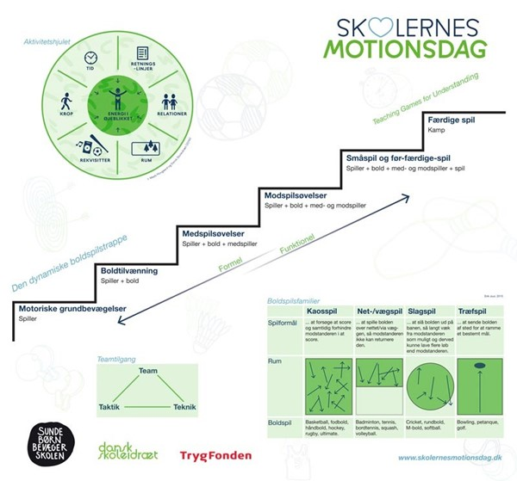
Fra boldbasis til ultimatebold – teoretiske modeller
BOLDSPILS-DUGEN giver bred indsigt i forskellige boldspilsfamilier
BOLDSPILSTRAPPEN er et bud på hvordan man kan arbejde med forskellige måder at strukturere sine boldspilsaktiviteter.
TEAMTILGANGEN er model, der skitserer 3 tilgange til at lære boldspil, en teknisk, en taktisk eller en teamtilgang. I nærværende workshop er der fokus på den taktiske tilgang samt team-tilgangen

Slide 5
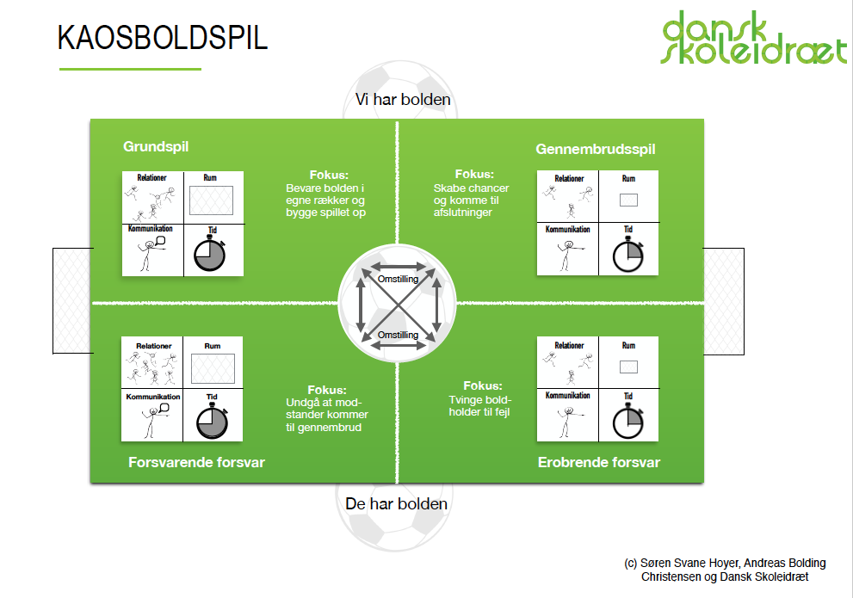
Fra boldbasis til ultimatebold – teoretiske modeller
KAOSBOLDSPILMODELLEN fokuser udelukkende på den kategori, der kaldes kaosboldspil og de faser der indgår i den kategori: Grundspil, gennembrudsspil, forsvarsspil samt at kaosboldspil som oftest er fyldt med omstillinger mellem disse faser.
Kaosboldspilsmodellen giver ligeledes fire overordnede begreber (relationer, rum, kommunikation og tid) der kan bruges til at forstå forskellene mellem faserne.
OBS: Kaosboldspilmodellen er under udvikling og udkommer formentlig i slutningen af 2019.

Slide 6
Fra boldbasis til ultimatebold - aktiviteter
Aktiviteterne nedenfor tager afsæt i hold på 4 spillere. Aktiviteterne kan nemt justeres til hold på 5 spillere.
Aktivitet | Fokus | Regler
4 x 4 mod 0 (1/4 bane) | Kommunikation - øjenkontakt | Bolden afleveres i rækkefølgen: 1-2-3-4 Bolden må kun studses
4 x 4 mod 4 (hele banen) | Kommunikation – Øjenkontakt Verbalt | Bolden afleveres i rækkefølgen: 1-2-3-4 Bolden må kun studses Der må højst være 2 spillere fra samme hold i samme område Når man har modtaget/ afleveret bolden i et felt, skal man over i et nyt felt
4 x 3 mod 1 (1/4 bane) | Kommunikation Spilbarhed/ afleveringsskygge | Bolden afleveres i rækkefølgen: 1-2-3-4 Bolden må kun studses Når uv kalder et bestemt nr. (fx 2), løber alle 2’ere over i feltet til højre for og prøver på at få fat i bolden.
Medspil 4 mod 0 | Timing Rytmeskift Retningsskift Øjenkontakt
Modspil 3 med 1 | Timing Rytmeskift Retningsskift Øjenkontakt | Banen er lidt mindre, således at det ikke bliver for let for det angribende hold, at komme til afslutning/ scoring.
Færdige spil 4 mod 4 | Afprøve det lærte i praksis. Døm selv!

Slide 7
4 x 4 mod 0 (1/4 bane)
1
2
1
2
3
4
3
4
1
2
1
2
3
4
3
4
4 x 4 mod 0 (hel bane)
1
1
1
2
3
2
2
2
4
1
3
4
4
3
3
4

Slide 8
4 x 3 mod 1 (1/4 bane)
1
2
1
2
2’erne bytter!
3
4
3
4
1
2
1
2
3
4
3
4
1
1
2
2
3
4
4
3
1
1
2
2
3
4
4
3

Slide 9
Refleksionsopgave 1
Hvilken af spillets faser har du primært øvet i de tre foregående aktiviteter?
Hvad har været vigtigt at kunne for at indgå faserne?

Slide 10
Ultimatebold - regler
Spillets idé: | Spillet er et kaosspil, hvor formålet er at score i modstandernes scoringszone.
Antal spillere: | 2 hold med 4 – 5 spillere (indendørs)
Bane | Banens dimensioner (4 mod 4): 18 x 9 meter (Volleyballbane) Scoringszone: ca. 9 x 2 meter bag ved volleyballbanens baglinje
I gang-sætning | Spillet sættes i gang ved at begge hold er placeret i hver deres scoringsområde. Det ene hold kaster bolden over til det andet hold. Kastes bolden ud over sidelinje eller baglinje ved opgiverkastet uden at den har ramt banen, må modstanderholdet rykke frem til midterlinjen.
Scoring: | Der scores ved, at en spiller kaster bolden ind i scoringsområdet, hvor den modtages af en medspiller. Medspilleren skal have begge fødder i scoringszonen for at scoringen tæller. Såfremt en fod har berøring med området udenfor scoringszonen under scoringsforsøget tæller scoringen ikke. Holdet forbliver dog i boldbesiddelse og kan forsøge sig på ny. Bolden skal gribes inden den rammer gulvet/ jorden eller efter en studsaflevering (aflevering, der kastes med retning mod jorden). Ved studsaflevering må bolden dog kun ramme jorden én gang for at scoringen tæller.
Inde/ ude: | Bolden er ude, når den har passeret linjerne i fuldt omfang. Alle indkast tages ved midterlinjen og må spilles både frem og tilbage. Såfremt bolden slås ud i scoringsområdet af en forsvarsspiller, vil det forsvarende hold komme i boldbesiddelse og giver bolden op fra baglinjen.
Andre regler: | Transport af bolden: Spilleren må højst tage 1 skridt med bolden i hænderne. (Stoppe sit løb) Der må kun dribles fremad på banen. Bolden må kastes i alle retninger, men må ikke spilles tilbage over midterlinjen. ”Tackling”: Kropskontakt er ikke tilladt. Boldholderen kan forhindres i at drible fremad af en modspiller, som placerer sig foran boldholderen og har ryggen til egen scoringszone. Boldholderen skal standse og aflevere bolden bagud (mod egen scoringszone) inden for 3 sek eller til siden. Hvis modspilleren, der dækker boldholderen op når at tælle til 4 (langsomt), skal han have bolden. Hvis boldholderen standses i eget scoringsområde, må han gerne spille bolden fremad. Efter scoring byttes banehalvdel og det scorende hold sætter bolden i gang.
Frikast | Alle frikast tages der, hvor forseelsen blev begået. Bolden skal omgående lægges ned når der dømmes.
OPSTILLING 1
Scoringsfelt
Scoringsfelt

Slide 11
Ultimatebold - opstillinger
OPSTILLING 1
OPSTILLING 2
OPSTILLING 3

Slide 12
Ultimatebold - gennembrud
Overlap
OVERLAP har som formål at skabe overtal på en side således at den forsvarende spiller/ det forsvarende hold bliver i tvivl om hvem de skal dække op.
Som vist på illustrationen, kan den spiller, der udfører overlappet modtage bolden, når man har passeret spilleren med bold. MEN overlappet skaber i lige så høj grad en mulighed for at spilleren med bolden selv kan lave et løb med bolden, for at slippe af med forsvarsspilleren. Det vil sige, at boldholderen skal være opmærksom på, hvad forsvarsspilleren gør.
Bandespil

Slide 13
Ultimatebold - gennembrud
Krydsløb
?
KRYDSLØB er et løb på tværs af banen (bredde), hvor to spillere skifter position. Formålet med krydsløbet er, at skabe frie rum på banen, som man kan løbe ind i, idet modstanderne gennem krydsløbet kan blive usikre på hvem de skal dække op. Det splitsekund, hvor forvirringen opstår kan bruges til at angribende hold får en fri spiller eller skabe overtal i en side, således at det er lettere at gennemføre sit gennembrud. Timing og tempo er vigtigt, men også at man er troværdig og lader som om, at man udgør en trussel når man gennemfører sit løb.
Modløb
MODLØB er et løb på langs af banen (dybde), hvor to spillere skifter position. Formålet med modløbet er, at skabe forvirring hos modstanderne om hvem de skal dække op. Det splitsekund hvor forvirringen opstår kan bruges til at man bliver fri så man kan spilles eller skabe overtal i en side således at det er lettere at gennemføre sit gennembrud.
Timing og tempo er vigtigt, men også at man er troværdig og lader som om, at man udgør en trussel når man gennemfører sit løb.

Slide 14
Angrebsmønstre 3 mod 2/ 2 mod 1
I denne øvelse skal spillerne øve sig i at anvende de fire gennembrudsmønstre i lidt mere komplekse sammenhænge end i 4 mod 0/ 5 mod 0.
Afhængig af gruppens størrelse kan man arbejde med 3 mod 2 eller 3 mod 1 med det formål, at man afprøver krydsløb, modløb, bandespil eller overlap.
Man kan tilføre den regel, at der højst må stå en spiller i scoringszonen i 5 sekunder. Dette vil tvinge spillerne til at bevæge sig.
Gør banen lidt mindre med kegler (el lign), da der er færre spillere på banen. Start med 2/3 del af banens bredde i 3 mod 2 og ½ af banens bredde i 3 mod 1. Såfremt det er for svært, gøres banen større såfremt det er for let af score gøres banen bredde mindre.

Slide 15
Refleksionsopgave 2
Hvad har jeg lært om angrebsåbninger (overlap, bandespil, krydsløb eller modløb) i dag?
Hvad kan jeg gøre endnu bedre næste gang vi skal arbejde med angrebsåbninger i ultimatebold?

